Slide 1
画像情報処理特論 第4回 モルフォロジー演算
2018/05/10
東京工科大学 助教
加納 徹

Slide 2
授業計画
第1回：ガイダンス、Java開発環境の構築
第2回：GUIアプリケーション開発、画像データの入出力
第3回：前処理(1)（二値化処理、画像の配列化）
第4回：前処理(2)（モルフォロジー演算）
第5回：前処理(3)（平滑化、先鋭化）
第6回：画像の特徴抽出・特徴解析
第7回：画像の定量評価（MSE、PSNR、CNR）
第8回：コンピュータ診断支援への展開、まとめ

Slide 3
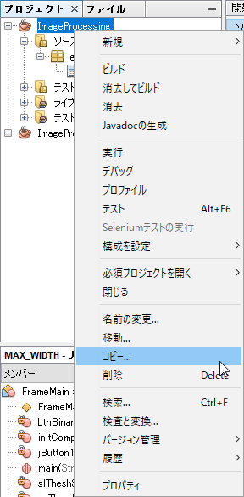
注意事項
前回作った GUI を一部削除します
プロジェクトを右クリックし、
[コピー] で複製しておくことを
おすすめします

Slide 4
補足説明①
論理演算子について

Slide 5
論理演算子ついて
複雑な条件を指定したい場合は、論理演算子を用いる
演算子 | 意味
(条件A) && (条件B) | A と B のどちらも真
(条件A) || (条件B) | A と B のどちらかが真
使用例
if (60 <= score && score < 70) {
// score が 60 以上 70 未満のとき実行
}
if (score < 0 || 100 < score) {
// score が 0 未満 または 100 より大きいとき実行
}

Slide 6
補足説明②
色変数の定義による高速化

Slide 7
前回のソースコード
btnBinarizationActionPerformed （二値化ボタン）の中身
private void btnBinarizationActionPerformed(java.awt.event.MouseEvent evt) {
if (bufImage == null) return; // 画像パネルが空の場合、終了
Color c;
int gray, thresh = (Integer) spThresh.getValue();
// 全てのピクセルに対して処理
for (int y = 0; y < imageHeight; y++) {
for (int x = 0; x < imageWidth; x++) {
gray = imageData[y * imageWidth + x];
// 二値化処理
if (gray < thresh) gray = 0;
else gray = 255;
bufImageShow.setRGB(x, y, new Color(gray, gray, gray).getRGB());
}
}
lblDraw.setIcon(new ImageIcon(bufImageShow));
}
毎回色のインスタンスを生成している

Slide 8
フィールドで以下の変数を宣言
フィールド・・・メソッドの外（クラス内のどのメソッドからも参照可能）
final int MAX_WIDTH = 1024, MAX_HEIGHT = 1024;
int imageWidth, imageHeight;
int[] imageData = new int[MAX_WIDTH * MAX_HEIGHT];
int black = Color.black.getRGB();
int white = Color.white.getRGB();
BufferedImage bufImage, bufImageShow;
private void btnReadActionPerformed(java.awt.event.ActionEvent evt) {
try {
bufImage = ImageIO.read(new File("lena.bmp")); // 画像ファイルの読み込み
…
…
白と黒のRGB変数を事前に定義

Slide 9

前回のソースコード
btnBinarizationActionPerformed （二値化ボタン）の中身
private void btnBinarizationActionPerformed(java.awt.event.MouseEvent evt) {
if (bufImage == null) return; // 画像パネルが空の場合、終了
int gray, thresh = (Integer) spThresh.getValue();
// 全てのピクセルに対して処理
for (int y = 0; y < imageHeight; y++) {
for (int x = 0; x < imageWidth; x++) {
gray = imageData[y * imageWidth + x];
// 二値化処理
if (gray < thresh) bufImageShow.setRGB(x, y, black);
else bufImageShow.setRGB(x, y, white);
}
}
lblDraw.setIcon(new ImageIcon(bufImageShow));
}
定義済みの変数を利用
隙あらば処理の効率化

Slide 10
事前準備
二値化処理用配列の宣言

Slide 11
フィールドで以下の変数を宣言
final int MAX_WIDTH = 1024, MAX_HEIGHT = 1024;
int imageWidth, imageHeight;
int[] imageData = new int[MAX_WIDTH * MAX_HEIGHT];
int[] imageDataBinary = new int[MAX_WIDTH * MAX_HEIGHT];
int[] imageDataBinaryBuffer = new int[MAX_WIDTH * MAX_HEIGHT];
int black = Color.black.getRGB();
int white = Color.white.getRGB();
BufferedImage bufImage, bufImageShow;
private void btnReadActionPerformed(java.awt.event.ActionEvent evt) {
try {
bufImage = ImageIO.read(new File("lena.bmp")); // 画像ファイルの読み込み
…
…
二値化処理用配列

Slide 12
二値化処理結果を配列に格納
btnBinarizationActionPerformed を以下のように変更
private void btnBinarizationActionPerformed(java.awt.event.MouseEvent evt) {
if (bufImage == null) return; // 画像パネルが空の場合、終了
int gray, thresh = (Integer) spThresh.getValue();
for (int y = 0; y < imageHeight; y++) {
for (int x = 0; x < imageWidth; x++) {
gray = imageData[y * imageWidth + x];
if (gray < thresh) {
bufImageShow.setRGB(x, y, black);
imageDataBinary[y * imageWidth + x] = 0;
} else {
bufImageShow.setRGB(x, y, white);
imageDataBinary[y * imageWidth + x] = 255;
}
}
}
lblDraw.setIcon(new ImageIcon(bufImageShow));
}
二値を配列に保存

Slide 13
モルフォロジー演算

Slide 14
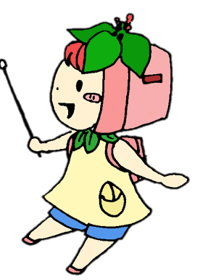
モルフォロジー (Morphology)
Morphology・・・形態学、形態論
二値画像に対する形状ベースの画像処理操作の総称
構造化要素（Structuring Element）
膨張（Dilation）
収縮（Erosion）
オープニング（Opening）
クロージング（Closing）
今日はこの５つを理解して実装しよう

Slide 15
構造化要素

Slide 16

構造化要素
画像の形状をどのように変化させるかを決める要素
Disk, 3x3
Square, 3x3
Disk, 5x5
0
1
0
1
1
1
0
1
1
1
0
1
1
1
1
1
1
1
1
1
1
1
0
1
0
1
1
1
1
1
1
1
1
1
1
1
1
1
0
1
1
1
0
3x3 の Disk は Diamond や Rhombus とも呼ばれる

Slide 17
膨張（Dilation）

Slide 18
膨張（Dilation）
二値画像を構造化要素に従って膨張させる処理
・・・構造化要素（Disk, 3x3）

Slide 19
膨張（Dilation）
二値画像を構造化要素に従って膨張させる処理
Miss

Slide 20

膨張（Dilation）
二値画像を構造化要素に従って膨張させる処理
Hit
構造化要素と一点でも重なっていたら Hit！

Slide 21
膨張（Dilation）
二値画像を構造化要素に従って膨張させる処理

Slide 22
膨張（Dilation）
二値画像を構造化要素に従って膨張させる処理

Slide 23
膨張（Dilation）
二値画像を構造化要素に従って膨張させる処理

Slide 24
膨張（Dilation）
二値画像を構造化要素に従って膨張させる処理

Slide 25
膨張（Dilation）
二値画像を構造化要素に従って膨張させる処理

Slide 26

膨張（Dilation）
二値画像を構造化要素に従って膨張させる処理
・・・構造化要素（Disk, 3x3）
膨張処理によって、隙間が塗りつぶされる

Slide 27
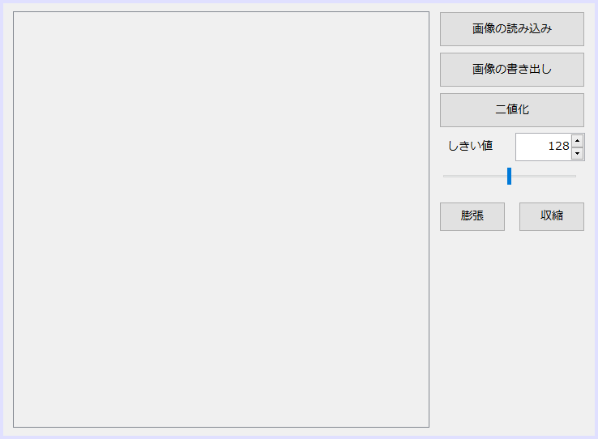

膨張処理の実装
GUI : JButton
変数名 : btnDilation
これからは GUI も自分好みに実装していってみよう

Slide 28
膨張処理の実装
btnDilationActionPerformed を以下のように変更
private void btnDilationActionPerformed(java.awt.event.MouseEvent evt) {
if (bufImage == null) return; // 画像パネルが空の場合、終了
for (int y = 1; y < imageHeight - 1; y++) {
for (int x = 1; x < imageWidth - 1; x++) {
if (imageDataBinary[y * imageWidth + x] == 255
|| imageDataBinary[y * imageWidth + x - 1] == 255
|| imageDataBinary[y * imageWidth + x + 1] == 255
|| imageDataBinary[(y - 1) * imageWidth + x] == 255
|| imageDataBinary[(y + 1) * imageWidth + x] == 255) {
bufImageShow.setRGB(x, y, white);
} else {
bufImageShow.setRGB(x, y, black);
}
}
}
lblDraw.setIcon(new ImageIcon(bufImageShow));
}
今回は画像の端を無視
Hit したら白で塗る

Slide 29
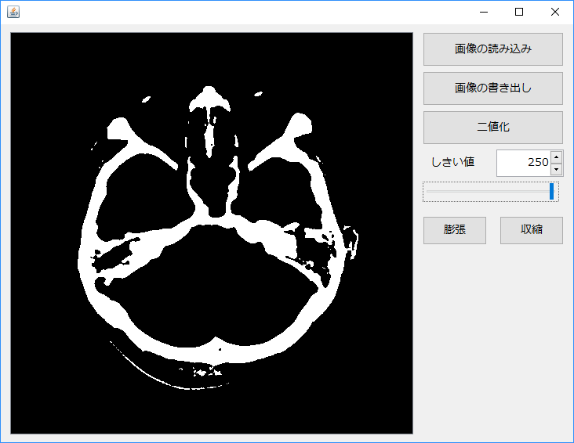
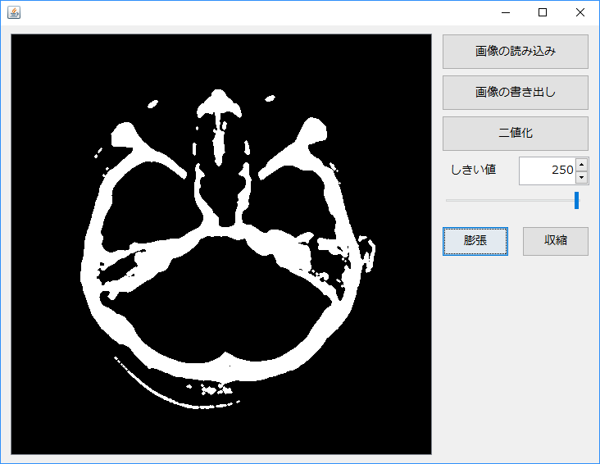
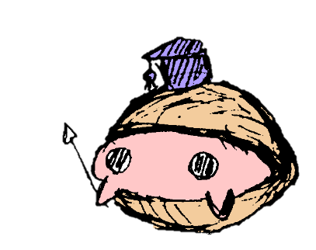
膨張処理の実行結果
二値化処理
膨張処理
ちょっとだけ白い領域が膨張した

Slide 30
収縮（Erosion）

Slide 31
収縮（Erosion）
二値画像を構造化要素に従って収縮させる処理
・・・構造化要素（Disk, 3x3）

Slide 32

収縮（Erosion）
二値画像を構造化要素に従って膨張させる処理
Hit
構造化要素と一点でも重なっていたら Hit, だけど・・・

Slide 33
収縮（Erosion）
二値画像を構造化要素に従って膨張させる処理

Slide 34
収縮（Erosion）
二値画像を構造化要素に従って膨張させる処理

Slide 35
収縮（Erosion）
二値画像を構造化要素に従って膨張させる処理

Slide 36
収縮（Erosion）
二値画像を構造化要素に従って膨張させる処理

Slide 37

収縮（Erosion）
二値画像を構造化要素に従って膨張させる処理
Fit
構造化要素の全ての点が重なっている場合は、Fit！

Slide 38
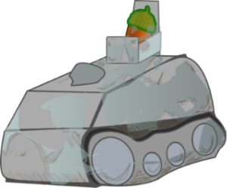
収縮（Erosion）
二値画像を構造化要素に従って収縮させる処理
・・・構造化要素（Disk, 3x3）
・・・ Hit
・・・ Fit
Hit の領域は消去、Fit の領域のみを残す

Slide 39
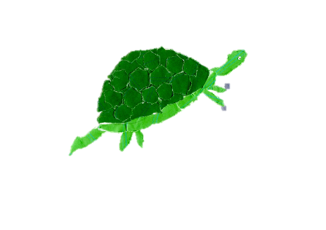
収縮（Erosion）
二値画像を構造化要素に従って収縮させる処理
・・・構造化要素（Disk, 3x3）
・・・ Hit
・・・ Fit
収縮処理によって尖った部分が侵食される

Slide 40
収縮処理の実装
btnErosionActionPerformed を以下のように変更
private void btnErosionActionPerformed(java.awt.event.MouseEvent evt) {
if (bufImage == null) return; // 画像パネルが空の場合、終了
for (int y = 1; y < imageHeight - 1; y++) {
for (int x = 1; x < imageWidth - 1; x++) {
if (imageDataBinary[y * imageWidth + x] == 255
&& imageDataBinary[y * imageWidth + x - 1] == 255
&& imageDataBinary[y * imageWidth + x + 1] == 255
&& imageDataBinary[(y - 1) * imageWidth + x] == 255
&& imageDataBinary[(y + 1) * imageWidth + x] == 255) {
bufImageShow.setRGB(x, y, white);
} else {
bufImageShow.setRGB(x, y, black);
}
}
}
lblDraw.setIcon(new ImageIcon(bufImageShow));
}
今回は画像の端を無視
まずは自分の力で考えてみよう
Fit のときのみ白で塗る

Slide 41
収縮処理の実装
btnErosionActionPerformed を以下のように変更
private void btnErosionActionPerformed(java.awt.event.MouseEvent evt) {
if (bufImage == null) return; // 画像パネルが空の場合、終了
for (int y = 1; y < imageHeight - 1; y++) {
for (int x = 1; x < imageWidth - 1; x++) {
if (imageDataBinary[y * imageWidth + x] == 255
&& imageDataBinary[y * imageWidth + x - 1] == 255
&& imageDataBinary[y * imageWidth + x + 1] == 255
&& imageDataBinary[(y - 1) * imageWidth + x] == 255
&& imageDataBinary[(y + 1) * imageWidth + x] == 255) {
bufImageShow.setRGB(x, y, white);
} else {
bufImageShow.setRGB(x, y, black);
}
}
}
lblDraw.setIcon(new ImageIcon(bufImageShow));
}
今回は画像の端を無視
Fit のときのみ白で塗る

Slide 42
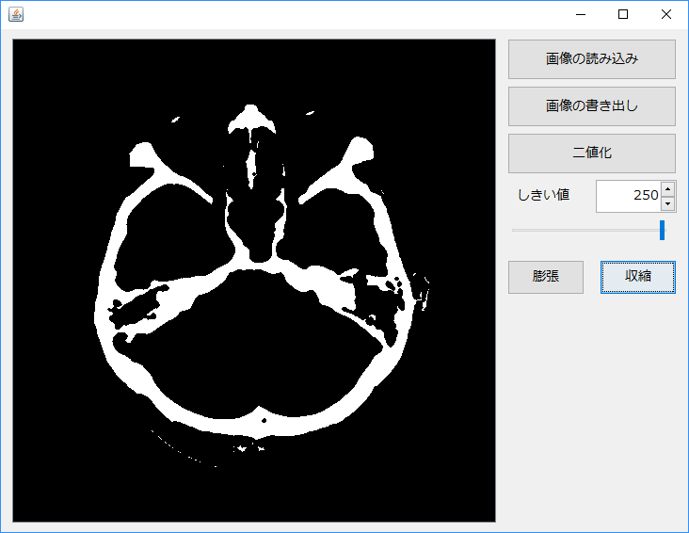
収縮処理の実行結果
二値化処理
収縮処理
ちょっとだけ白い領域が収縮した

Slide 43
オープニング（Opening）

Slide 44
オープニング（Opening）
収縮の後に膨張 をする処理
・・・構造化要素（Disk, 3x3）

Slide 45
オープニング（Opening）
収縮の後に膨張 をする処理
・・・構造化要素（Disk, 3x3）
収縮処理

Slide 46
オープニング（Opening）
収縮の後に膨張 をする処理
・・・構造化要素（Disk, 3x3）
収縮処理

Slide 47
オープニング（Opening）
収縮の後に膨張 をする処理
・・・構造化要素（Disk, 3x3）
収縮処理
膨張処理

Slide 48
オープニング（Opening）
収縮の後に膨張 をする処理
元画像
オープニング処理
尖った部分が消えた！ノイズのような点も無くなった

Slide 49
膨張処理の拡張
private void btnDilationActionPerformed(java.awt.event.MouseEvent evt) {
if (bufImage == null) return; // 画像パネルが空の場合、終了
for (int y = 1; y < imageHeight - 1; y++) {
for (int x = 1; x < imageWidth - 1; x++) {
if (imageDataBinary[y * imageWidth + x] == 255
|| imageDataBinary[y * imageWidth + x - 1] == 255
|| imageDataBinary[y * imageWidth + x + 1] == 255
|| imageDataBinary[(y - 1) * imageWidth + x] == 255
|| imageDataBinary[(y + 1) * imageWidth + x] == 255) {
bufImageShow.setRGB(x, y, white);
imageDataBinaryBuffer[y * imageWidth + x] = 255;
} else {
bufImageShow.setRGB(x, y, black);
imageDataBinaryBuffer[y * imageWidth + x] = 0;
}
}
}
imageDataBinary = Arrays.copyOf(imageDataBinaryBuffer, imageData.length);
lblDraw.setIcon(new ImageIcon(bufImageShow));
}
処理結果を Buffer に保存
一連の処理が終わったら値を更新

Slide 50
収縮処理の拡張
private void btnErosionActionPerformed(java.awt.event.MouseEvent evt) {
if (bufImage == null) return; // 画像パネルが空の場合、終了
for (int y = 1; y < imageHeight - 1; y++) {
for (int x = 1; x < imageWidth - 1; x++) {
if (imageDataBinary[y * imageWidth + x] == 255
&& imageDataBinary[y * imageWidth + x - 1] == 255
&& imageDataBinary[y * imageWidth + x + 1] == 255
&& imageDataBinary[(y - 1) * imageWidth + x] == 255
&& imageDataBinary[(y + 1) * imageWidth + x] == 255) {
bufImageShow.setRGB(x, y, white);
imageDataBinaryBuffer[y * imageWidth + x] = 255;
} else {
bufImageShow.setRGB(x, y, black);
imageDataBinaryBuffer[y * imageWidth + x] = 0;
}
}
}
imageDataBinary = Arrays.copyOf(imageDataBinaryBuffer, imageData.length);
lblDraw.setIcon(new ImageIcon(bufImageShow));
}
膨張処理と同様
処理結果を Buffer に保存
膨張処理と同様
膨張処理と同様
一連の処理が終わったら値を更新

Slide 51


オープニング処理
[収縮] ボタン ⇨ [膨張] ボタン
二値化画像
オープニング処理画像

Slide 52
オープニング処理
[収縮] ボタン n 回 ⇨ [膨張] ボタン n 回
繰り返し適用
構造化要素（Disk, 3x3）
構造化要素（Diamond, 5x5）
お手軽～

Slide 53


オープニング処理
[収縮] ボタン３回 ⇨ [膨張] ボタン３回
二値化画像
オープニング処理画像
細かい点や細い線、尖った部分が無くなった

Slide 54
クロージング（Closing）

Slide 55
クロージング（Closing）
膨張の後に収縮 をする処理
・・・構造化要素（Disk, 3x3）

Slide 56
クロージング（Closing）
膨張の後に収縮 をする処理
・・・構造化要素（Disk, 3x3）
膨張処理

Slide 57
クロージング（Closing）
膨張の後に収縮 をする処理
・・・構造化要素（Disk, 3x3）
膨張処理

Slide 58
クロージング（Closing）
膨張の後に収縮 をする処理
・・・構造化要素（Disk, 3x3）
膨張処理
収縮処理

Slide 59
クロージング（Closing）
収縮の後に膨張 をする処理
元画像
オープニング処理
穴が埋まった！細かい溝も無くなった

Slide 60


クロージング処理
[膨張] ボタン３回 ⇨ [収縮] ボタン３回
二値化画像
オープニング処理画像
小さい穴や細い溝が埋まった！

Slide 61
宿題
以下の課題を Word で作成し、PDF形式で提出しなさい。
（ファイル名：学籍番号_氏名.pdf）
【課題1】 二値化した「CT画像」に対してオープニング処理、クロージング処理を適用し、より正確な骨のみの画像を作りなさい。
【課題2】 講義で扱っていない構造化要素を新たに実装し、実行結果について考察しなさい。
【発展課題】 [オープニング] ボタン、[クロージング] ボタンを実装しなさい。 また、コンボボックスを用いて構造化要素を選択できるようにしなさい。
※適宜スクリーンショットや処理画像を掲載すること

Slide 62
お疲れ様でした つづく

